Slide 1
আজকের পাঠে সবাইকে স্বাগতম

Slide 2
প
আয়েশা ছিদ্দিকা
প্রধান শিক্ষক
রামপুর সরকারি প্রাথমিক বিদ্যালয়
লাকসাম, কুমিল্লা
শ্রেণি : পঞ্চম
বিষয় : প্রাথমিক গণিত
অধ্যায় : পঞ্চম
পাঠ্যাংশ : লসাগু
সময় : ৫0 মিনিট
রি
চি
তি

Slide 3
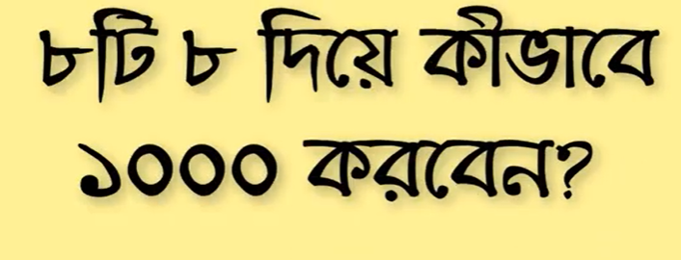
চলো আমরা দুইটি ধাঁধাঁ দেখি।
নিশ্চয়ই ভালো লেগেছে।
১,২,৩
৮৮৮+৮৮+৮+৮+৮=১000

Slide 4
পাঠের শিরোনাম
পাঠের বিষয়বস্তুঃ লসাগু

Slide 5
শিখনফল
এই পাঠ শেষে শিক্ষার্থীরা ...
১৭.১.২ মৌলিক উৎপাদকের সাহায্যে লসাগু নির্ণয় করতে পারবে।

Slide 6
প্রতি শিক্ষার্থী পেল ৩ টি করে কাগজ
শিক্ষার্থীর সংখ্যা | ১ | ২ | ৩ | ৪ | ৫ | ১০ | ২০ | ৩০ | ৪০ | ৫০
কাগজের সংখ্যা | ৩ | ৬
৯
১২
১৫
৩০
৬০
৯০
১২০
১৫০
৩ কে পূর্ণ সংখ্যা দিয়ে গুণ করলে যে সংখ্যাগুলো পাওয়া যায় সেগুলো হলো ৩ এর গুণিতক।
৩ এর গুণিতকগুলো ৩ দ্বারা ভাগ করলে কোন ভাগশেষ থাকেনা।

Slide 7
৪
×
১
=
৪
কোনো সংখ্যার সঙ্গে যেকোনো পূর্ণসংখ্যার গুণফলকে ঐ সংখ্যার গুণিতক বলে। যেমন 4 এর গুণিতকগুলো হলো 4, ৮, ১২, ১৬, ২০
...ইত্যাদি।
৪
×
২
=
৮
৪
×
৩
=
১২
সহজভাবে আমরা বলতে পারি, গুণিতক হলো পূর্ণসংখ্যার নামতা।
৪
×
৪
=
১৬
৪
×
৫
=
২০

Slide 8
১ ২ ৩ ৪ ৫ ৬ ৭ ৮ ৯ ১0 ১১ ১২ ১৩ ১৪ ১৫ ১৬ ১৭ ১৮ ১৯ 20 ২১ ২২ ২৩ ২৪ ২৫
১ ২ ৩ ৪ ৫ ৬ ৭ ৮ ৯ ১0 ১১ ১২ ১৩ ১৪ ১৫ ১৬ ১৭ ১৮ ১৯ 20 ২১ ২২ ২৩ ২৪ ২৫

Slide 9
একক কাজ
গুণিতক কি?
২ ও ৩ এর ৫টি গুণিতক লিখ।

Slide 10
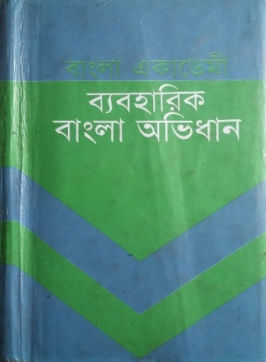
?
৪ সেমি
৩ সেমি
আমরা কিছু বিশ্বকোষ এবং অভিধান আলাদা আলাদাভাবে একটার উপর একটা স্তুপাকারে সাজাই। প্রতিটি বিশ্বকোষ ৪ সেমি এবং প্রতিটি অভিধান ৩ সেমি পুরু। কত সেমি উচ্চতায় বইগুলোর উচ্চতা সমান হবে?
বিশ্বকোষ
অভিধান
বইয়ের সংখ্যা | ১ | ২ | ৩ | ৪ | ৫ | ৬ | ৭ | ৮ | ৯ | ১০ | ১১ | ১২
বিশ্বকোষ (সেমি) | ৪ | ৮ | ১২ | ১৬ | 20 | 24 | 28 | 32 | 36 | 40 | 44 | 48
অভিধান (সেমি) | ৩ | ৬ | ৯ | ১২ | 15 | 18 | 21 | 24 | 27 | 30 | 33 | 36
১২
১২

Slide 11
লসাগুঃ
৩ এর গুণিতক
৪ এর গুণিতক
৩ ৬ ৯ ১২ ১৫ ১৮ ২১ ২৪ ২৭
৪ ৮ ১৬
২০ ২৮
লসাগু =লঘিষ্ঠ সাধারণ গুণিতক
লঘিষ্ঠ -ছোট
সাধারণ -সবার মধ্যে বিদ্যমান
গুণিতক -কোন সংখ্যাকে পূর্ণ সংখ্যা দিয়ে গুণ করলে যে সংখ্যাগুলো পাওয়া যায় সেগুলো হলো ঐ সংখ্যার গুণিতক।
১২, ২৪,… সংখ্যাগুলো ৩ এবং ৪ উভয়ের গুণিতকের মধ্যে আছে এবং এদেরকে ‘৩ ও ৪’ এর সাধারণ গুণিতক বলে। সাধারণ গুণিতকের মধ্যে সবচেয়ে ছোট সংখ্যাকে ‘লঘিষ্ঠ সাধারন গুণিতক’ বা লসাগু বলে।
৩ এবং ৪ এর লসাগু হলো ১২

Slide 12
লসাগু নির্ণয় কর:
(১) ৪ এবং ৫
৪ এর গুণিতক: ৪ ৮ ১২ ১৬ ২০ ২৪ ২৮ ৩২ ৩৬ ৪০
৫ এর গুণিতক: ৫ ১০ ১৫ ২০ ২৫ ৩০ ৩৫ ৪০ ৪৫ ৫০
৪ ও ৫ এর সাধারণ গুণিতক হলো ২০, ৪০
অতএব ৪ ও ৫ এর লসাগু হলো ২০

Slide 13
লসাগু নির্ণয় কর:
(২) ৬ এবং ৯
৬ এর গুণিতক: ৬ ১২ ১৮ ২৪ ৩০ ৩৬ ৪২ ৪৮ ৫৪ ৬০
৯ এর গুণিতক: ৯ ১৮ ২৭ ৩৬ ৪৫ ৫৪ ৬৩ ৭২ ৮১ ৯০
৬ ও ৯ এর সাধারণ গুণিতক হলো ১৮, ৩৬, ৫৪
অতএব ৬ ও ৯ এর লসাগু হলো ১৮

Slide 14
লসাগু নির্ণয় কর:
(৩) ৩ এবং ৬
৩ এর গুণিতক: ৩ ৬ ৯ ১২ ১৫ ১৮ ২১ ২৪ ২৭ ৩০
৬ এর গুণিতক: ৬ ১২ ১৮ ২৪ ৩০ ৩৬ ৪২ ৪৮ ৫৪ ৬০
৩ ও ৬ এর সাধারণ গুণিতক হলো ৬, ১২, ১৮, ২৪, ৩০,
অতএব ৩ ও ৬ এর লসাগু হলো ৬

Slide 15
সমস্যা: ২ লসাগু নির্ণয় কর:
(১) ২, ৩, ৪
২ এর গুণিতক: ২ ৪ ৬ ৮ ১০ ১২ ১৪ ১৬ ১৮ ২০ ২২ ২৪ ২৬ ২৮ ৩০ ......
৩ এর গুণিতক: ৩ ৬ ৯ ১২ ১৮ ২৪ ৩০ ৩৩ ৩৬ ৩৯
৪ এর গুণিতক: ৪ ৮ ১২ ১৬ ২০ ২৪ ২৮ ৩২ ৩৬ ৪০ ৪৪
২, ৩ ও ৪ এর সাধারণ গুণিতক হলো ১২ ও ২৪
অতএব ২, ৩ ও ৪ এর লসাগু হলো ১২

Slide 16
জোড়ায় কাজ
লসাগু কী?
লসাগু নির্ণয় কর: ২, ৪, ৮

Slide 17
৪ এর গুণিতক: ৪ ৮ ১২ ১৬ ২০ ২৪ ২৮ ৩২ ৩৬ ৪০ 44 48 52 56 60
৫ এর গুণিতক: ৫ ১০ ১৫ ২০ ২৫ ৩০ ৩৫ ৪০ ৪৫ ৫০ ৫৫ ৬০
৪ এবং ৫ এর ৩ টি সাধারণ গুণিতক যথাক্রমে 20, 40 এবং 60
4 এবং 5 এর লসাগু 20

Slide 18
2, 4, 6, 8, 10, 11, 12, 14. 16, 18, 20, 22, 24, 26, 28, 30
3, 6, 9, 12, 15, 18, 21, 24, 27, 30
2 এবং ৩ এর ৫ টি সাধারণ গুণিতক যথাক্রমে 6, ১২, ১৮, ২৪ এবং ৩০
2 এবং ৩ এর লসাগু ৬

Slide 19
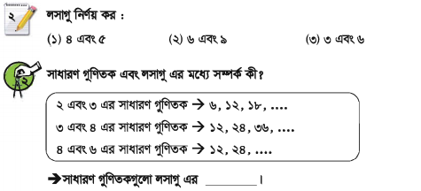
গুণিতক

Slide 20
বই সংযোগ
২৬-২৮ পৃষ্ঠা দেখ

Slide 21
ক দল
দলীয় কাজ
খ দল
১। ৫ সংখ্যাটির ১০টি করে গুণিতক লেখ ২। লসাগু নির্ণয় কর:২, ৪, ৮
১। ৬ সংখ্যাটির ১০টি করে গুণিতক লেখ
২। লসাগু নির্ণয় কর:৩, ৪, ৫

Slide 22
মূল্যায়ন
১। গুণিতক কাকে বলে ?
উ: কোনো সংখ্যার সঙ্গে যেকোনো পূর্ণসংখ্যার গুণফলকে ঐ সংখ্যার গুণিতক বলে।
২। ল.সা.গু এর পূর্ণরূপ কি ?
উ: লঘিষ্ঠ সাধারণ গুণিতক
৩। লসাগু কাকে বলে?
উ: দুই বা ততোধিক সংখ্যার সাধারণ গুনিতক গুলোর মধ্যে সবচেয়ে ছোট গুনিতক সংখ্যাকে সংখ্যাগুলোর লঘিষ্ঠ সাধারণ গুণিতক বা ল.সা.গু বলে।

Slide 23
৩৭ পৃষ্ঠার ১ নং প্রশ্নের অংক
বাড়ির কাজ
লসাগু নির্ণয় কর:
১ ) ১৫, ২১ ২ ) ৩৫, ২১ ৩ ) ২0, ১২, ২৫
৪ ) ৯, ১৬, ১৮ ৫ ) ২0, ৩0, ৩৬, ৪৫

Slide 24
আবার দেখা হবে
খোদা হাফেজ

